Slide 1
Göteborgs Stad i sociala medier

Slide 2
Program för kommunikation
Kommunikationsstrategi | Plan för Göteborgs Stads kanaler | Grafisk profil | Digital kanalstrategi | Riktlinje för sociala medier

Slide 3
Boende, besökare och näringsliv ska känna till vad staden gör och varför och hur de kan ta del av de tjänster och den service som staden erbjuder.
”Göteborgs Stad ska ha en stark profil i kommunikationsfrågor.”
Uppleva stadens kommunikation som aktiv, öppen, trovärdig och tillgänglig.
De ska förstå när och hur de kan vara med och påverka.

Slide 4
Strategi
+
Stöd
Notes:
Riktlinjen för sociala medier och även den digitala strategin handlar egentligen om två saker.
Dels en strategisk del – som handlar om att vårda varumärket, om profilering, om hur vi uttrycker oss i våra kommentarer. Kommunicera som en stad, öka förtroendet för oss som kommun.
För enskilda verksamheter kan det upplevas som att det blir mer likriktat, för organisationen som helhet är det bra – för användaren blir det tydligare.
Den andra delen handlar om att stötta alla verksamheter. Det betyder inte att alla måste börja aktivera sig i sociala medier först och främst, utan att det funnits skriande behov av något att hålla i handen. Det här är ett stöd som ska finnas centralt ifrån och som inte har funnits, vissa verksamheter har behövt ta fram sina egna regler för att våga ge sig in i sociala medier. Så här ska det inte behöva vara. Om man som kommun vill vårda sitt varumärke måste man hjälpa medarbetarna att gå i den riktningen.

Slide 5
Vårda varumärket
+
Förenkla arbetet
Notes:
Man skulle kunna säga så här; att vi ska våra vårt varumärke, och göra det lättare för er.

Slide 7
# webbstrategiska

Slide 9
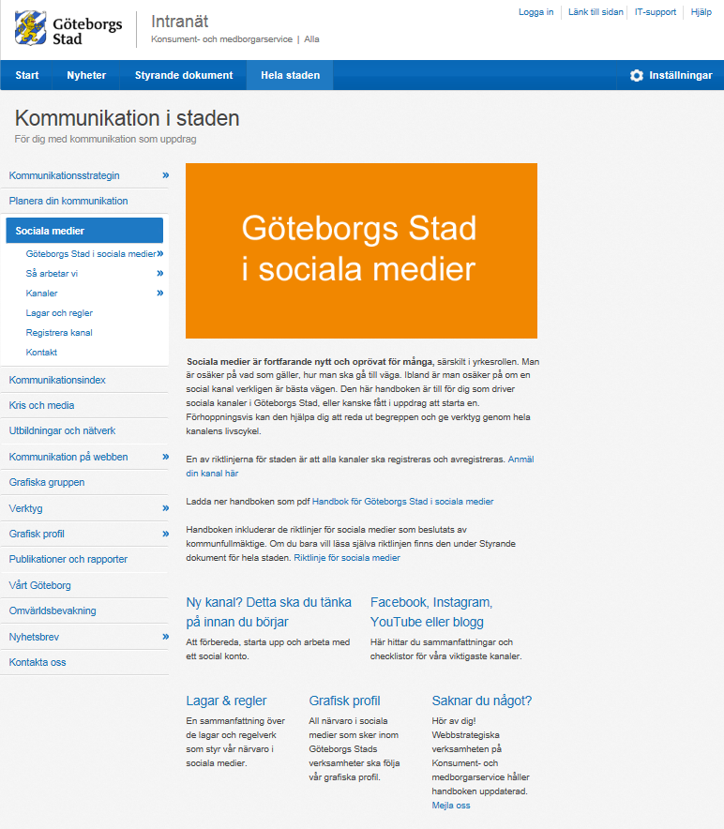

Slide 10
1. Profilering
# trovärdighet # tydlig avsändare # det visuella är också ett språk

Slide 11
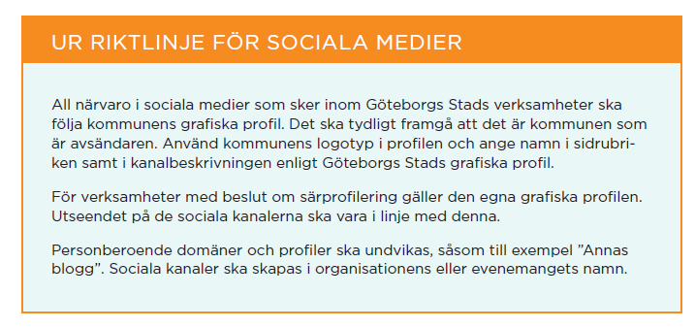
1. Profilering

Slide 12
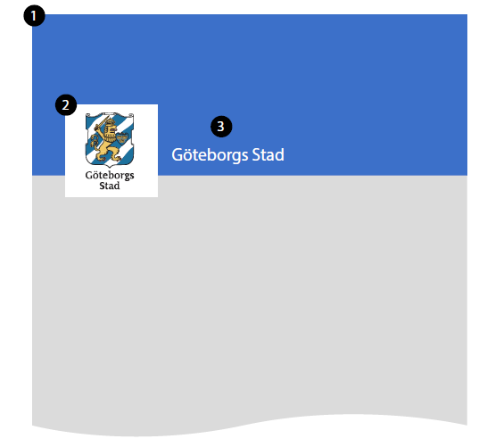
1. Profilering
Facebook
1
Toppbilden ska bestå av en sammanhängande bild (851x315px).
2
Stadenprofilerade verksamheter
använder stadens logotyp som
profilbilld.
3
Verksamheten s namn är också
kanalens titel.
12

Slide 13
1. Profilering
Facebook
F: ”Varför ska alla ha samma logotyp som det står ’Göteborgs Stad’ under?”
S: ”Varför behöver en verksamhet som går under stadens varumärke ha en annan logotyp?”
13

Slide 14
1. Profilering
Facebook
F: ”Ska även instagramkonton ha stadens logotyp som profilbild?”
S: ”Ja.”
F: ”Så alla stadens instagramkonton ska ha samma profilbild?”
S: ”Ja.”
”Är det ett problem för användaren?”
14

Slide 15
2. Uppstart

Slide 16
2. Uppstart
verksamhetens mål
kommunikationsplan
kommunikationsansvarig
verksamhetschef beslutar
kanalbeskrivning
kanalanmälan

Slide 17
3. Innehåll
# aktiv # öppen # tillgänglig

Slide 18
3. Innehåll
Tonalitet
Frekvens
Dialog

Slide 19
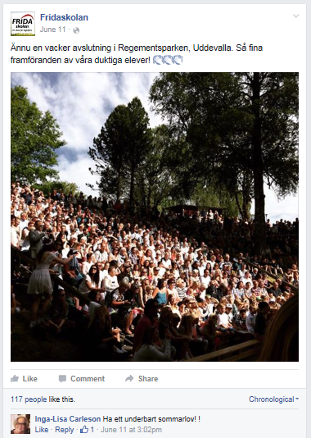
3. Innehåll

Slide 20
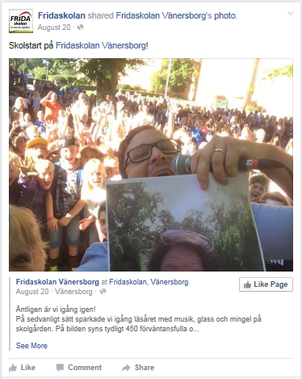
3. Innehåll

Slide 21
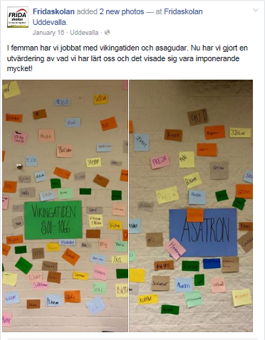
3. Innehåll

Slide 22
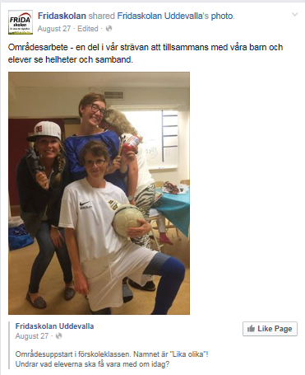
3. Innehåll

Slide 23
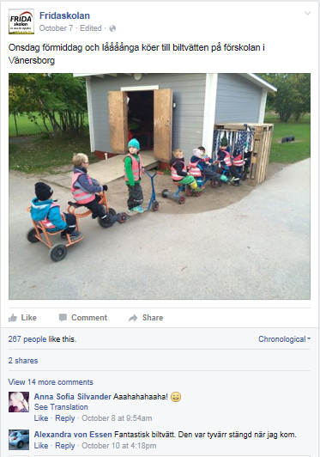
3. Innehåll

Slide 24
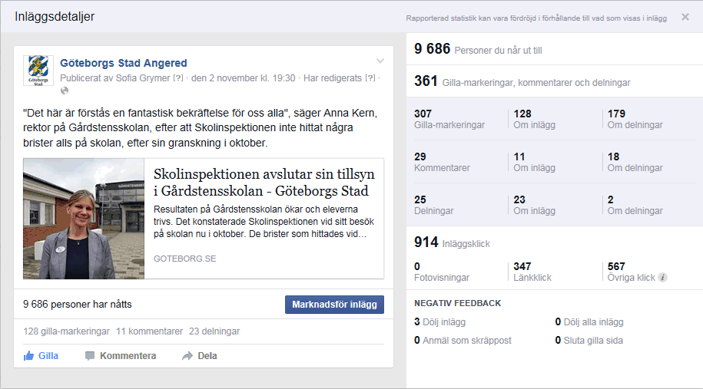
3. Innehåll

Slide 25
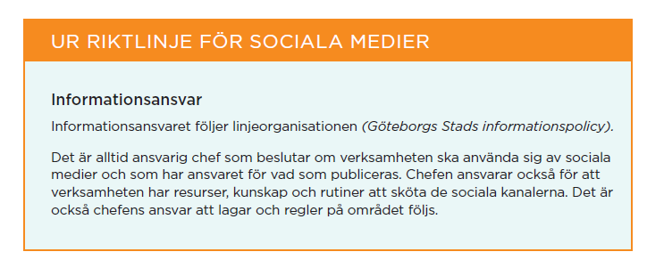
3. Innehåll

Slide 26
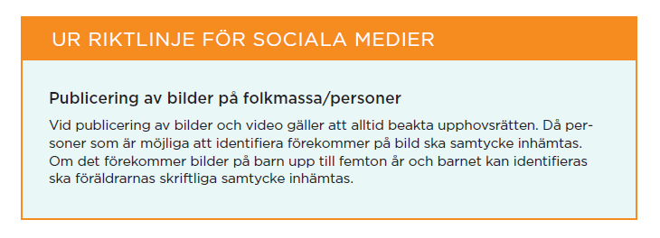
3. Innehåll

Slide 27
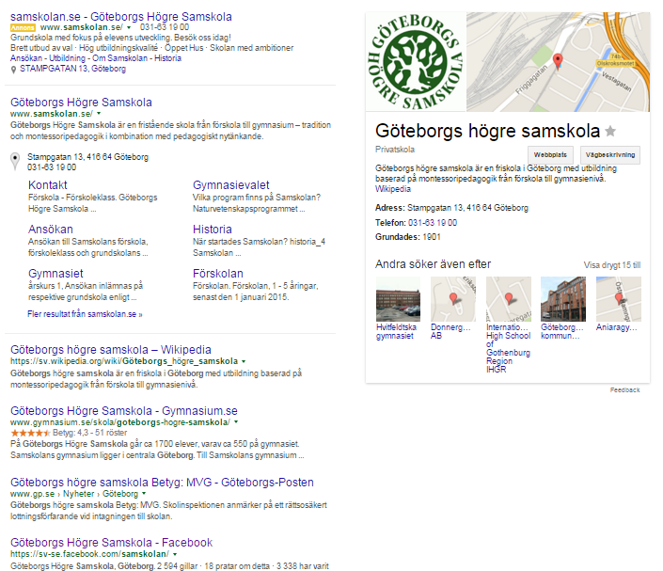
3. Innehåll

Slide 28
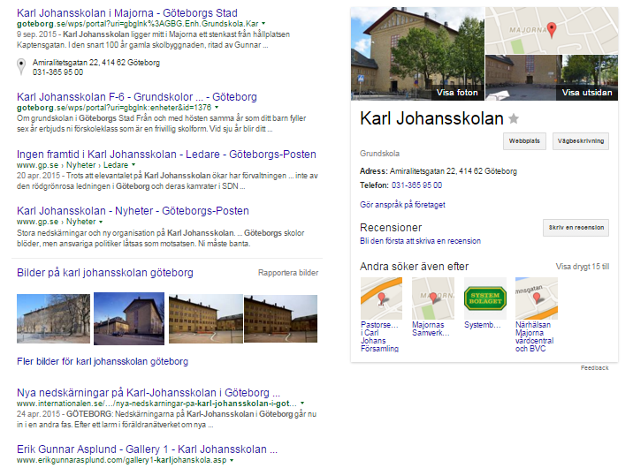
3. Innehåll

Slide 29
4. Moderering

Slide 30
4. Moderering
Daglig bevakning
Gallra inom 24 timmar
Arkivera
Bemöt kritik
Svara i kanalen

Slide 31
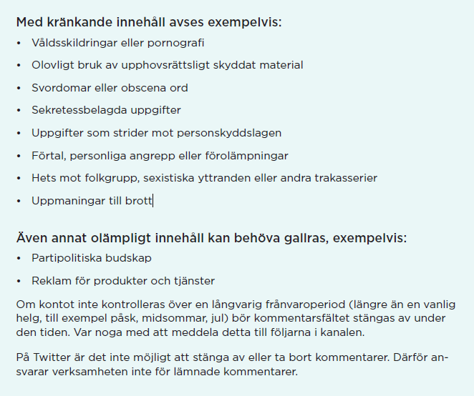

Slide 32
4. Moderering
Facebook
F: ” Får man blockera någon från en officiell staden-sida?”
S: ”Ja – men i extrema fall och efter upprepade varningar.”
32

Slide 33
5. Arkivering
# lagkrav # kvalitativt arbete framåt

Slide 34
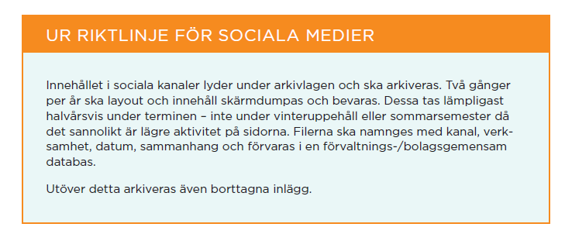
5. Arkivering

Slide 35
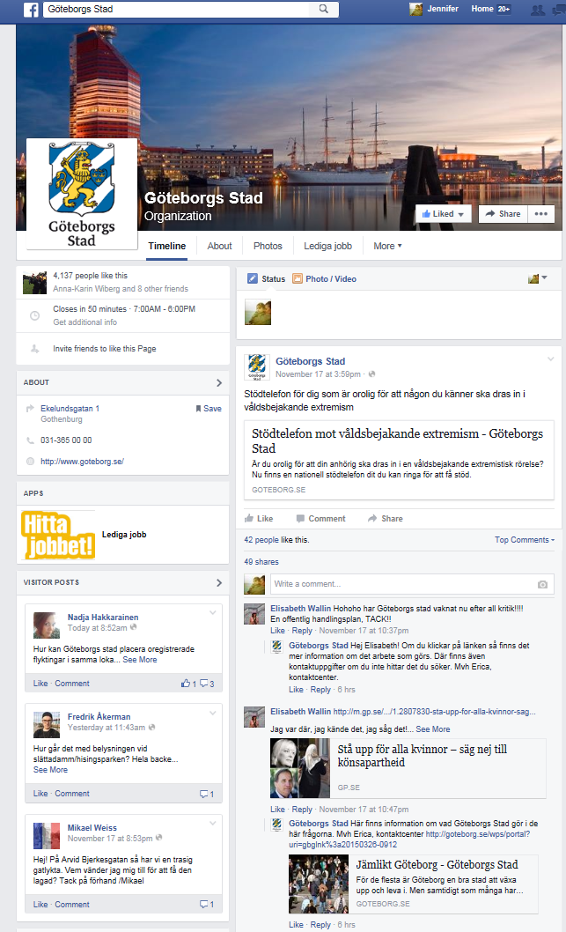
5. Arkivering

Slide 36
6. Avslut

Slide 37
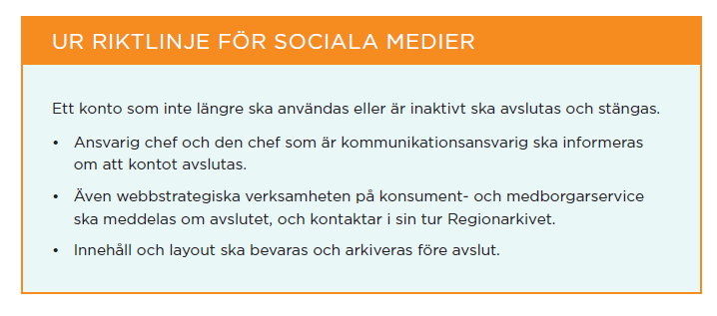
6. Avslut

Slide 38
Kontakta oss!
redaktionen@goteborg.se

